Slide 1
Старый Крым
12 апреля 1944 г.
Автор презентации:
Учитель начальных классов
МБОУ «Старокрымский УВК №3
«Школа-лицей»
Казакова Татьяна Леонидовна

Slide 2
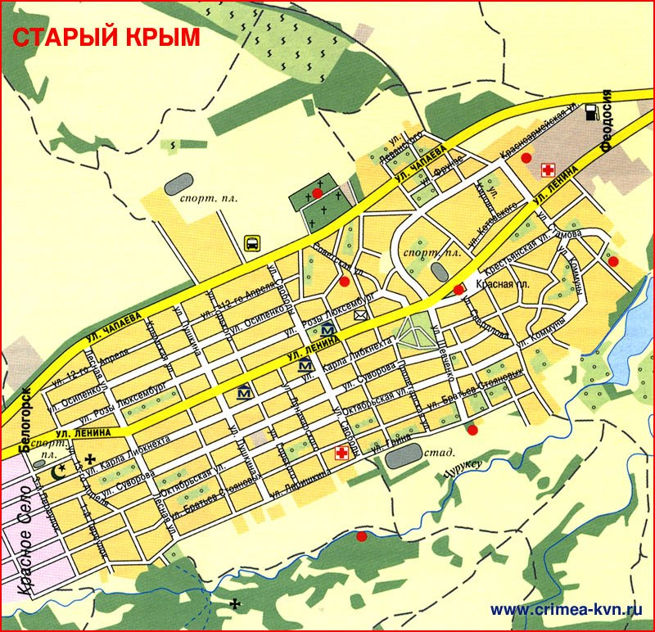
Маленький город Старый Крым. Но историческому прошлому могут позавидовать и большие города. Названия некоторых улиц напоминают нам о минувших событиях.

Slide 3
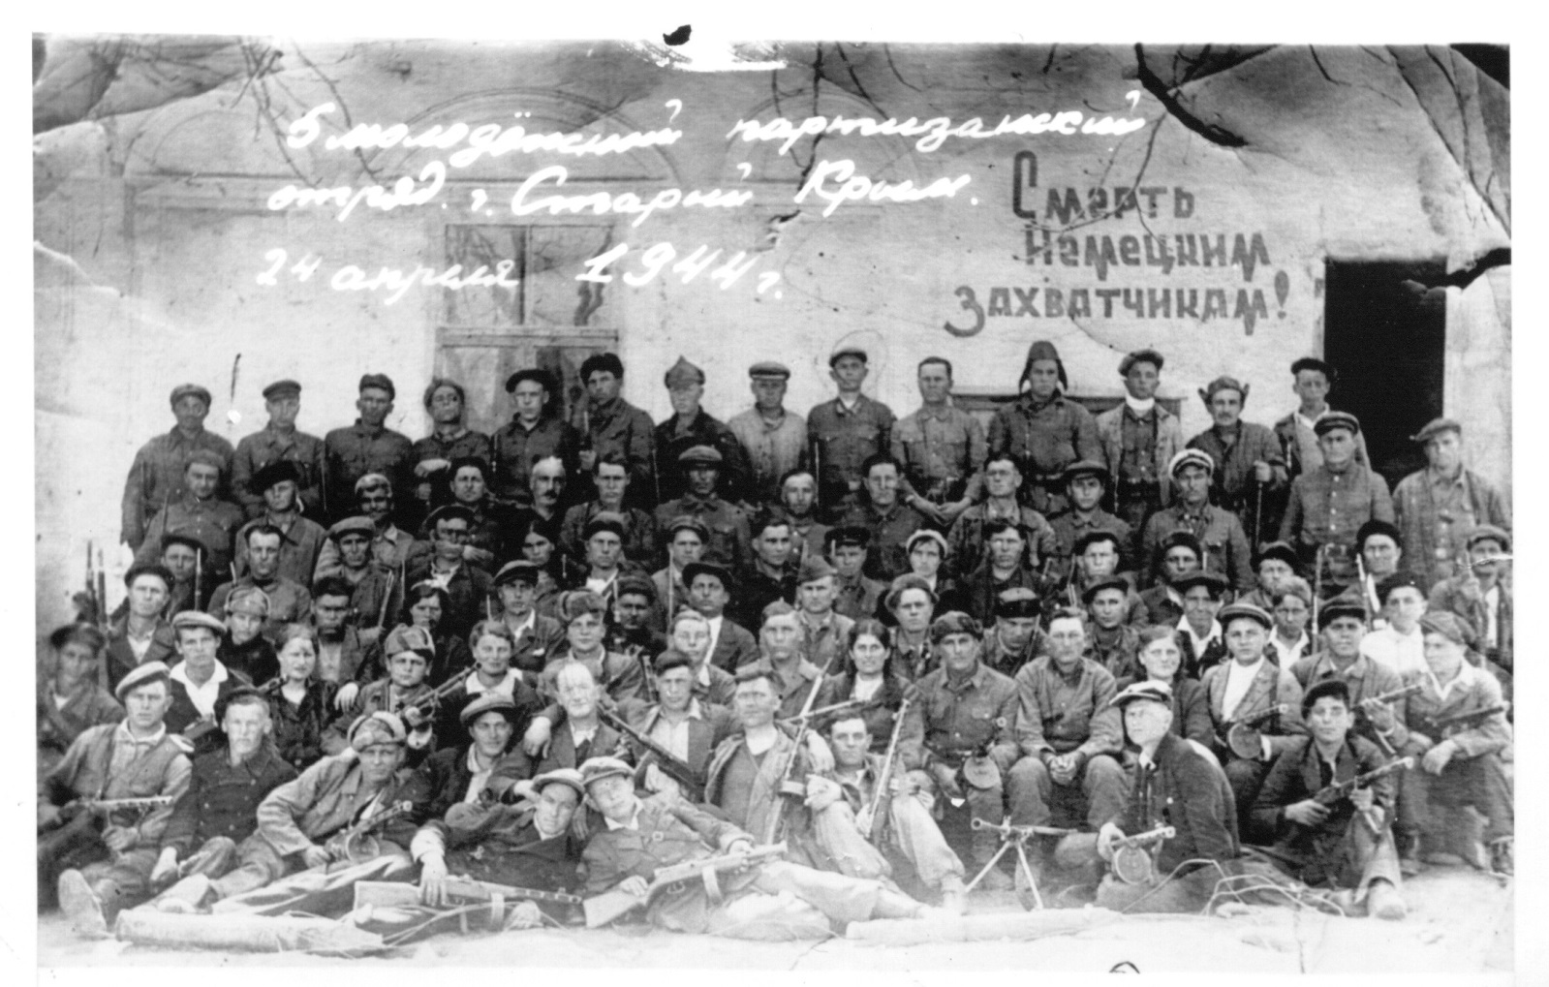
26 октября 1943 года в старокрымском лесу образовался партизанский отряд имени Ленинского комсомола

Slide 4
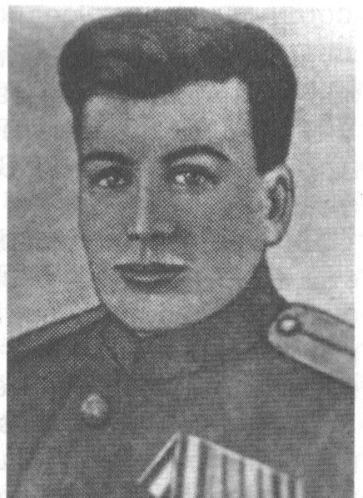
Командир Старокрымского молодежного партизанского отряда Алексей Вахтин

Slide 5
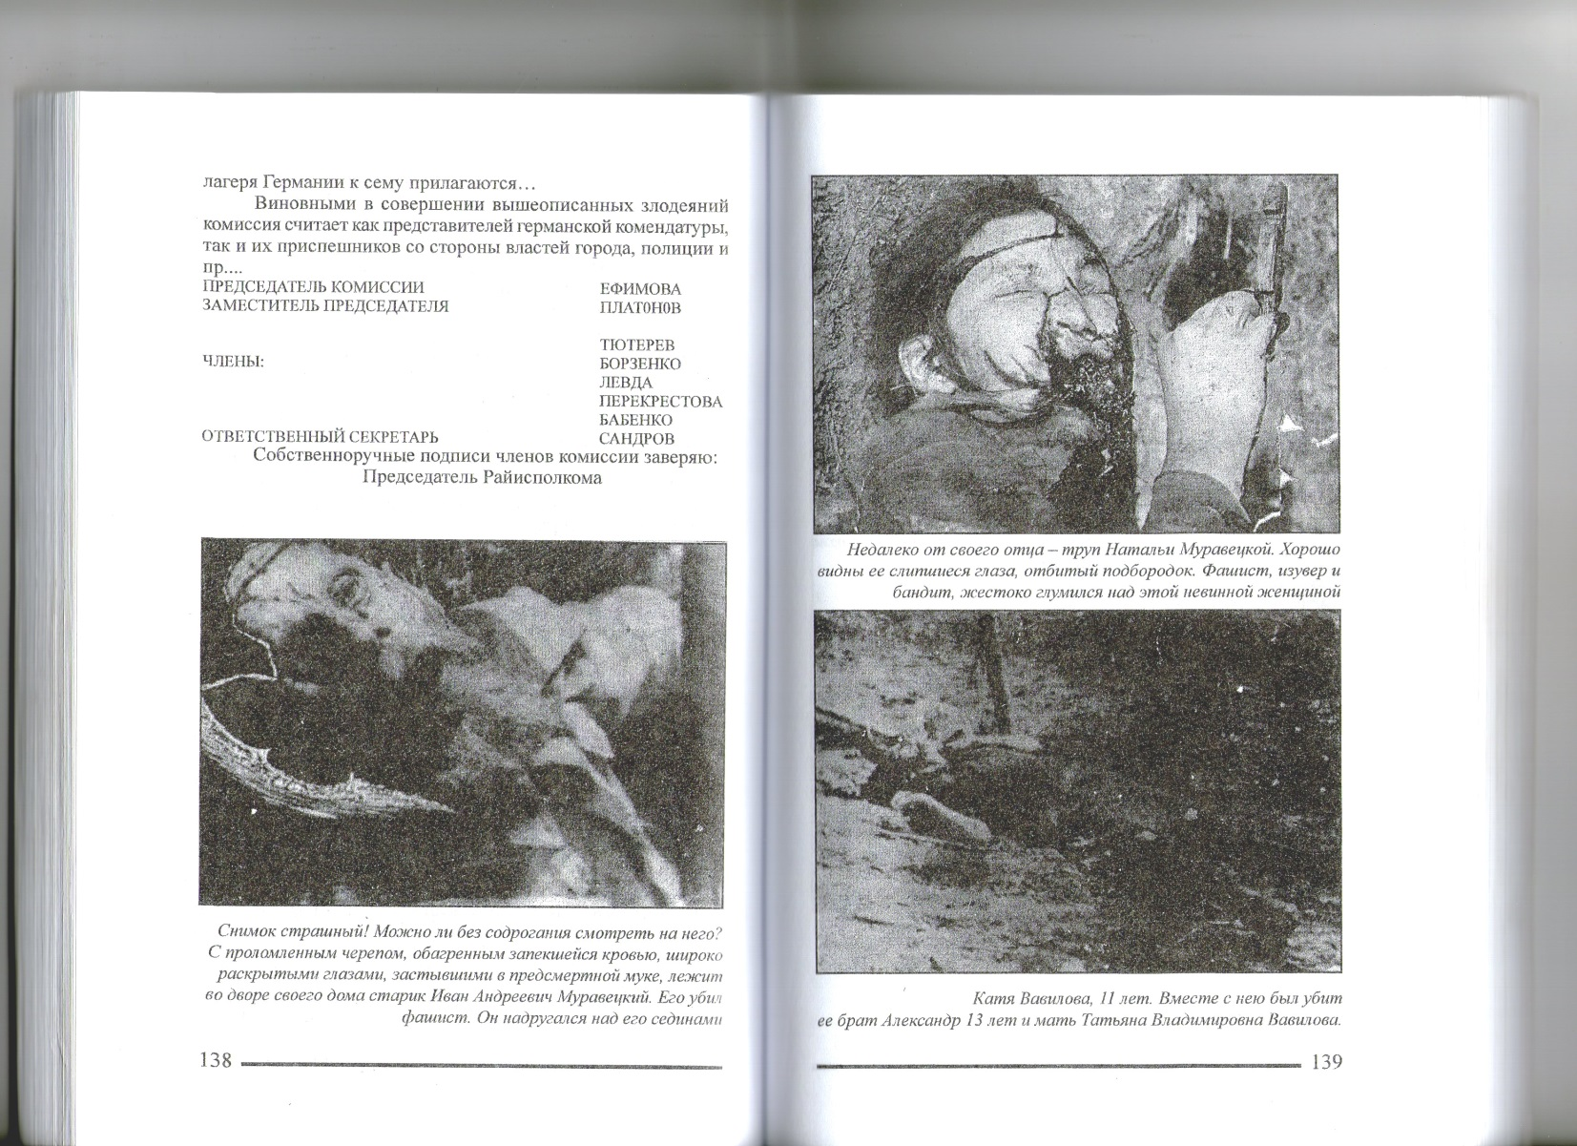
Страшные свидетельства зверской расправы фашистов над жителями Старого крыма 12 апреля 1944 г. (Страницы из книги В.Осипова «Заметки Краеведа»)

Slide 6
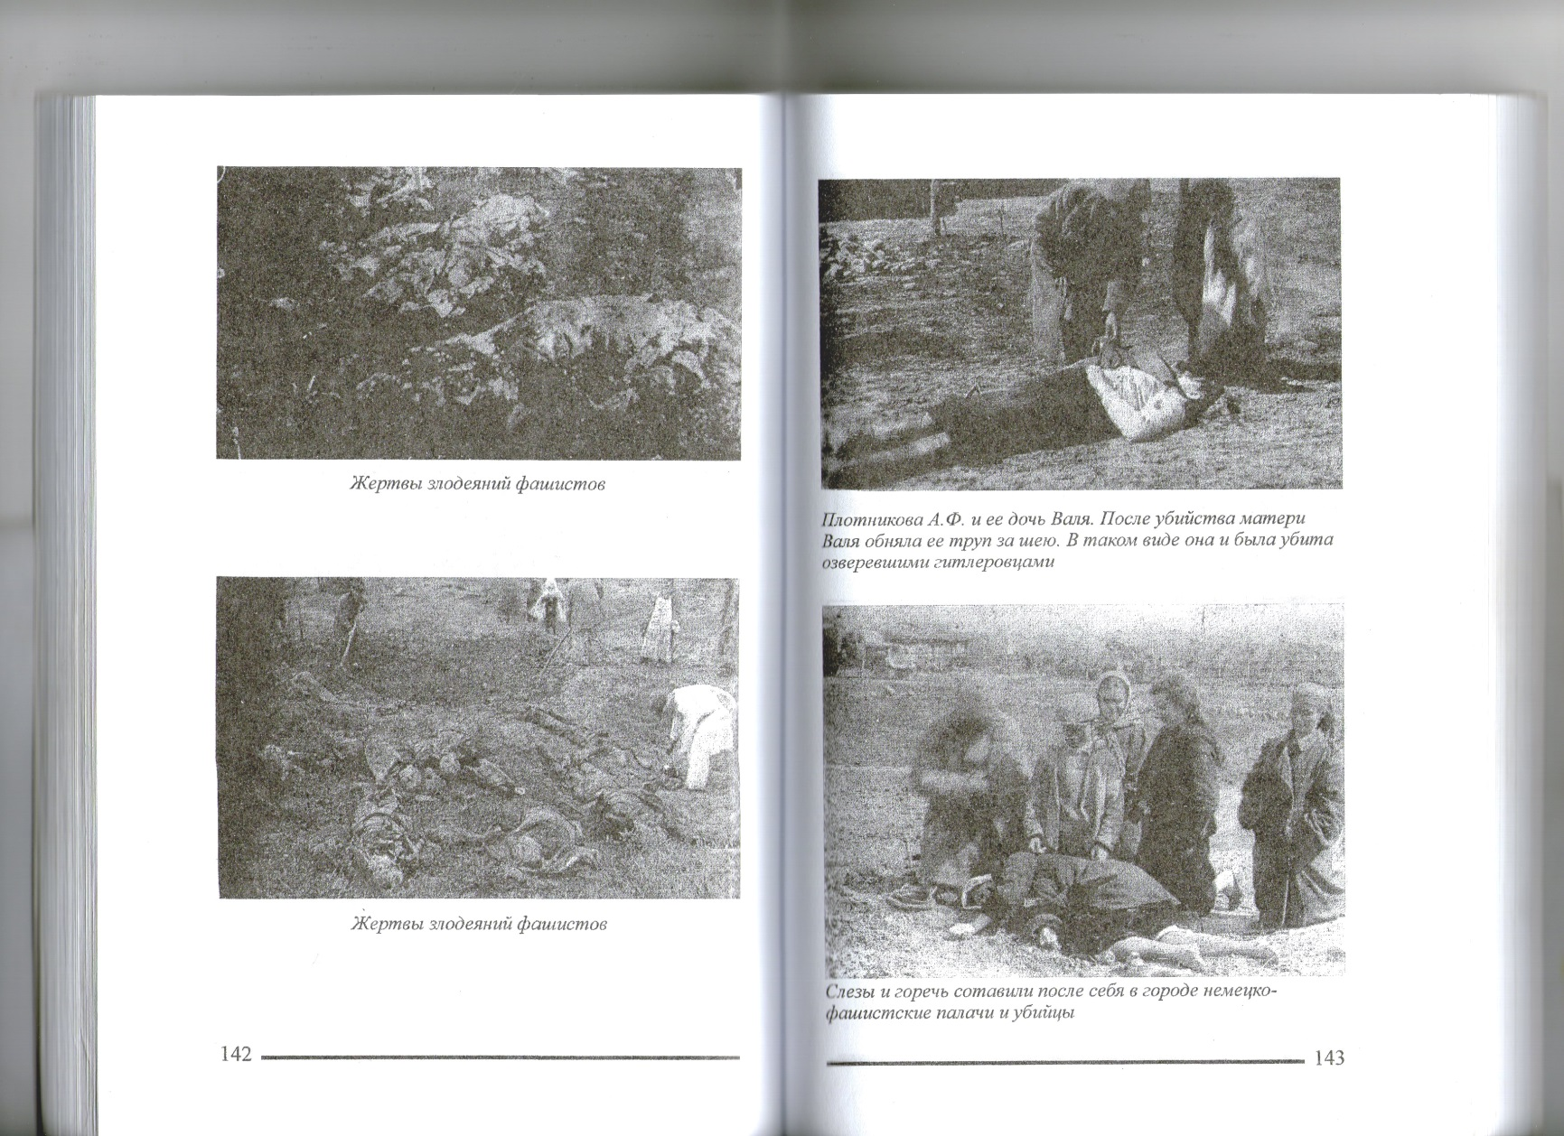
Страшные свидетельства зверской расправы фашистов над жителями Старого крыма 12 апреля 1944 г. (Страницы из книги В.Осипова «Заметки Краеведа»)

Slide 7
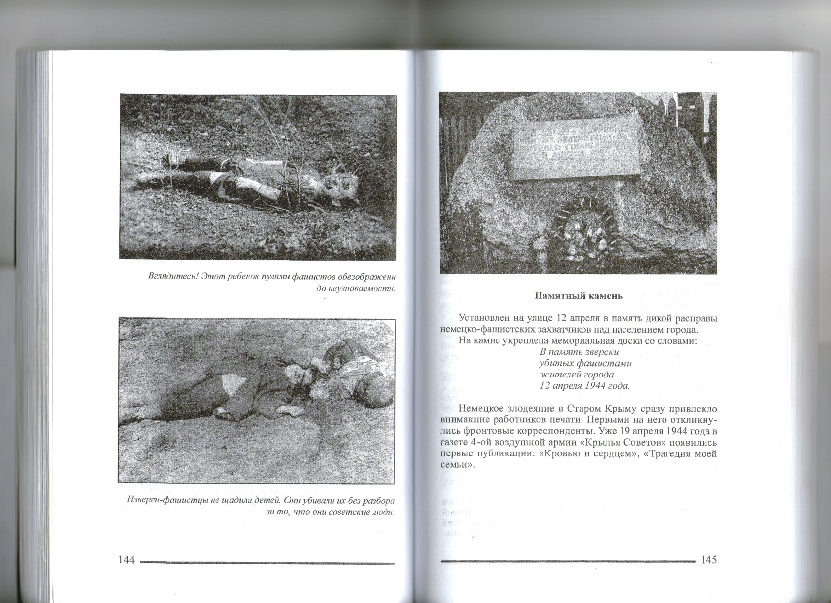
Страшные свидетельства зверской расправы фашистов над жителями Старого крыма 12 апреля 1944 г. (Страницы из книги В.Осипова «Заметки Краеведа»)

Slide 8
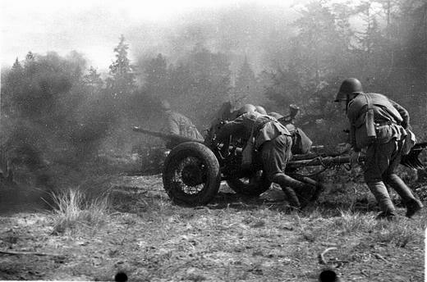
Освобождение города 13 апреля 1944 г. Город Старый Крым был освобожден передовым отрядом подвижной группы ОПА под общим командованием командира 227-й СД полковника Преображенского Георгия Николаевича.»

Slide 9
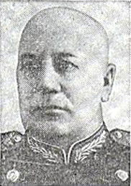
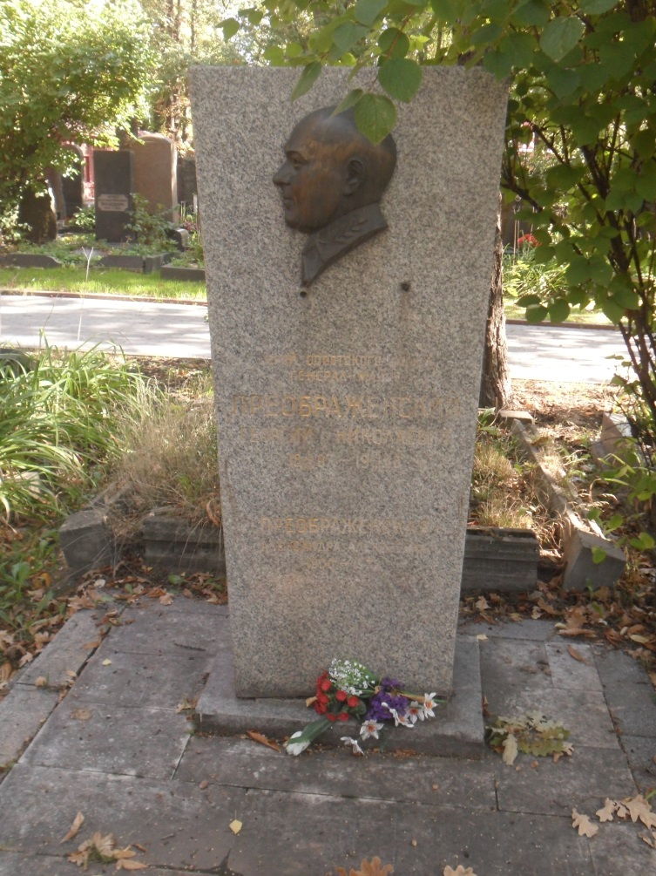
Георгий Николаевич Преображенский советский военный деятель, Генерал-майор. Герой Советского Союза.
Могила Преображенского Г.Н.
на Новодевичьем кладбище Москвы.

Slide 10
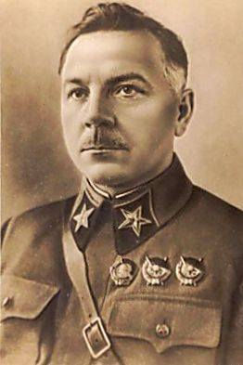
В сквере по улице Ленина, где сейчас установлен обелиск воинам – освободителям, партизаны Восточного соединения встретились с представителем Ставки Верховного Командования К.Е Ворошиловым
Ворошилов, Климент Ефремович, здесь в 1937г., войнское звание «Маршал».
Почтовая карточка 1937 года.
Автор фото неизвестен.

Slide 11
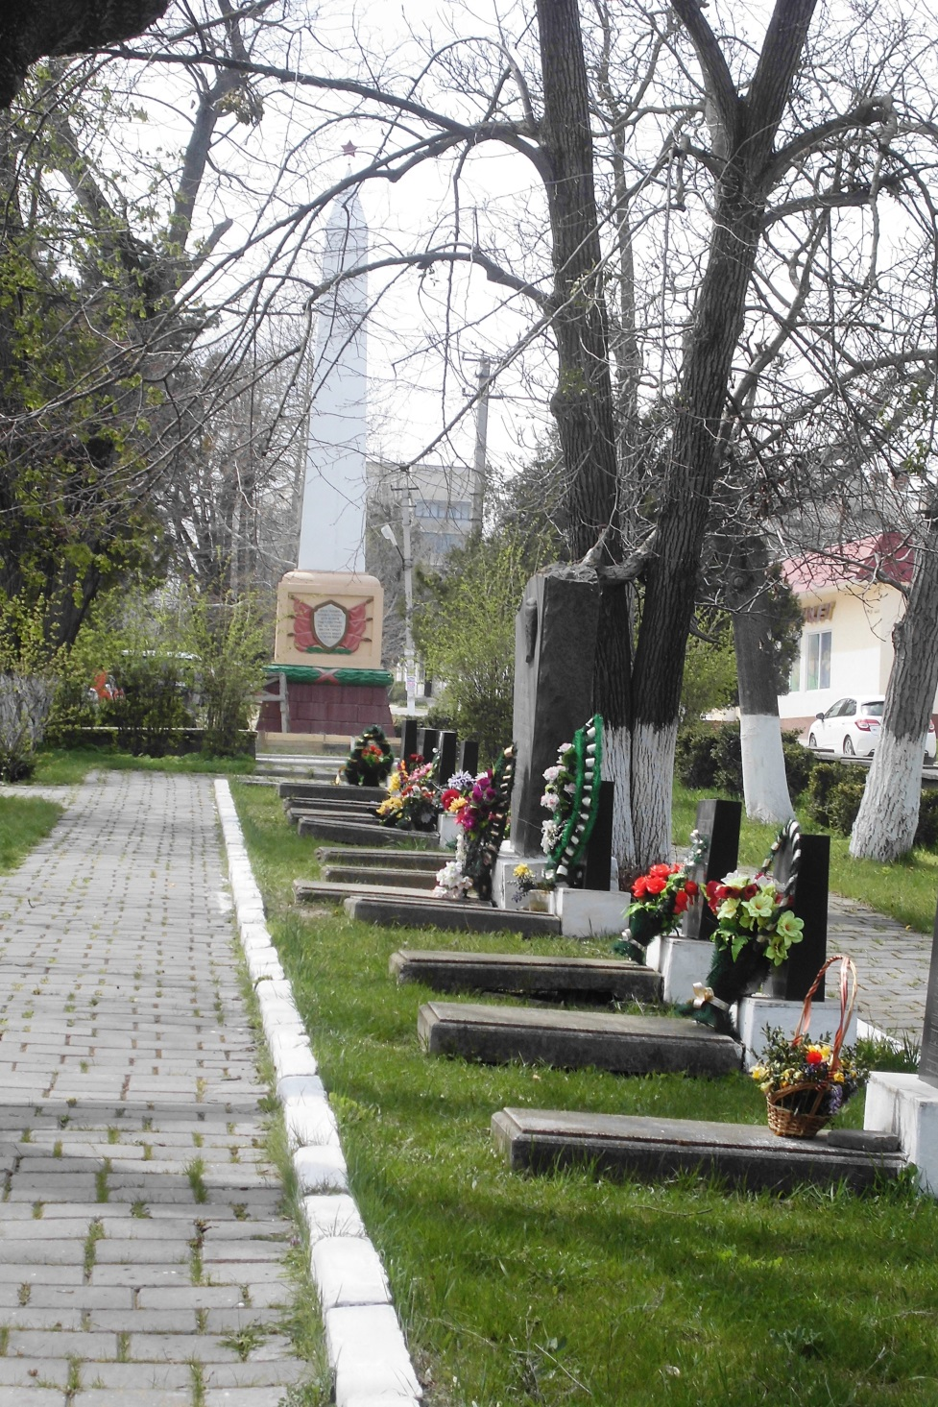
«Апрель 1944 года.
Ваши имена будут
вечно жить
в сердцах советских
людей»,
написано на обелиске.
За ним – двенадцать
братских
могил партизан,
подпольщиков,
мирных жителей
Старого Крыма, павших
от рук фашистов
в 1942 – 1944 годах
(Фото автора презентации, Казаковой Т.Л. 2015г.)

Slide 12
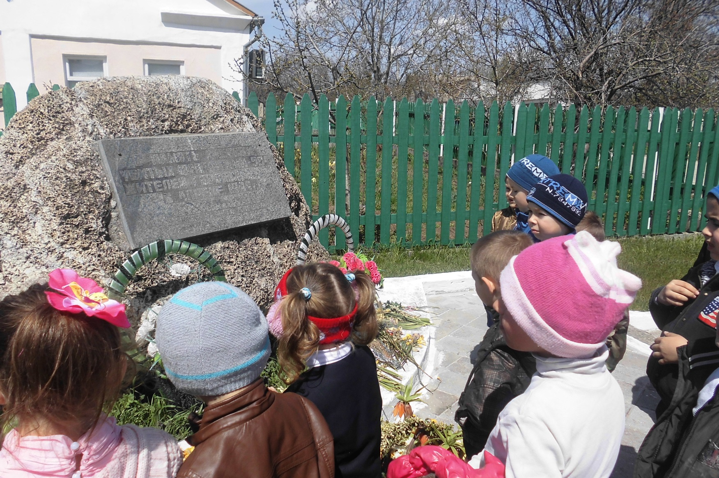
На улице 12 апреля Памятный камень в память о жертвах страшных событий апреля 44 г.
Фото автора презентации Казаковой Т.Л. Апрель 2015г.

Slide 13
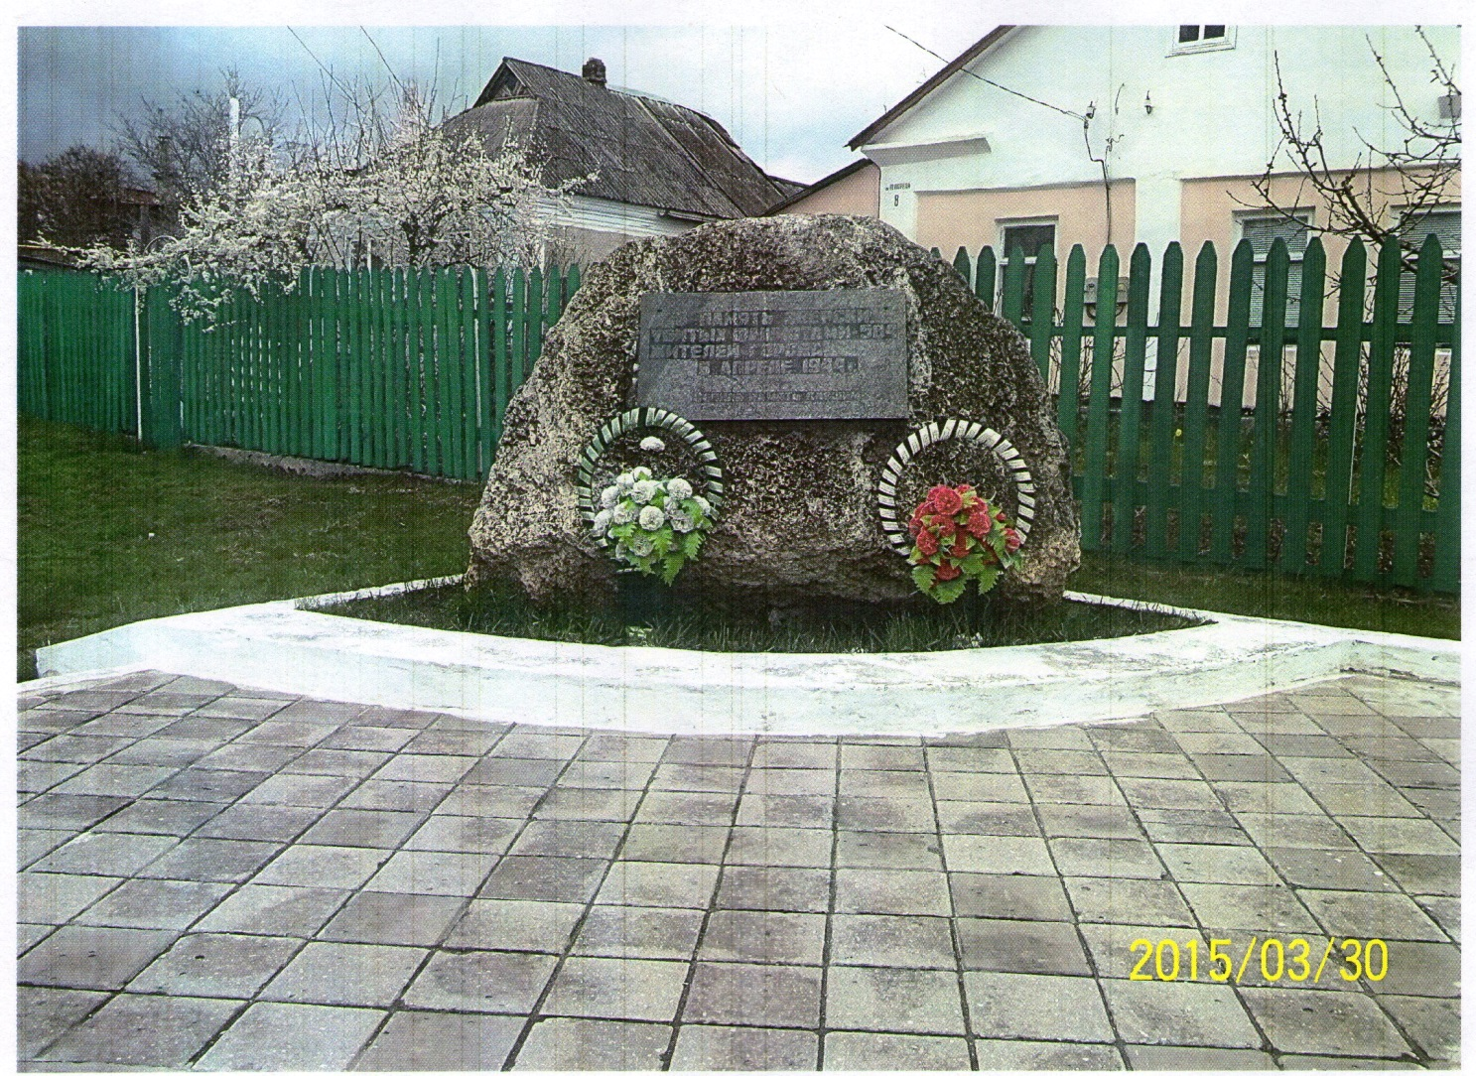
На камне укреплена мемориальная доска со словами: «В память зверски убитых фашистами жителей города 12 апреля 1944 года»
Фото автора презентации Казаковой Т.Л. 2015г.

Slide 14
источники
http://dialog-pokoleniy.ru/interviews/goreli-ludi-goreli-tanki-gorela-zemlya (фото партизанского отряда)
http://krymology.info/index.php/Партизанское_движение_в_Старом_Крыму (фото А. Вахтина)
http://www.volgveteran.ru/vn4.php (фото освобождение)
Автор: неизвестно - http://www.warheroes.ru/hero/hero.asp?Hero_id=6055, Добросовестное использование, https://ru.wikipedia.org/w/index.php?curid=4720540 (фото Преображенский Георгий Николаевич)
Автор: SerSem - собственная работа, Добросовестное использование, https://ru.wikipedia.org/w/index.php?curid=5846872 (могила Преображенского)
http://memory-map.prosv.ru/?item=9619

